Slide 1
第二章 动物和人体生命活动的调节
第二节
通过激素的调节(第一课时）

Slide 2
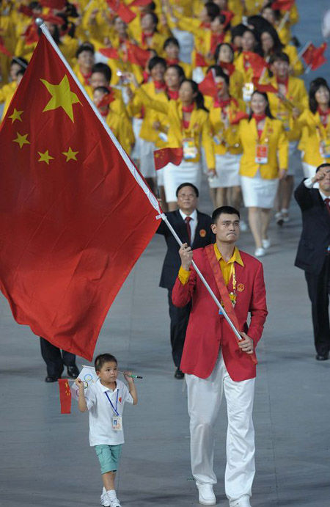
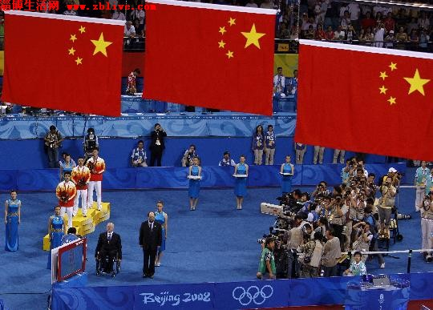
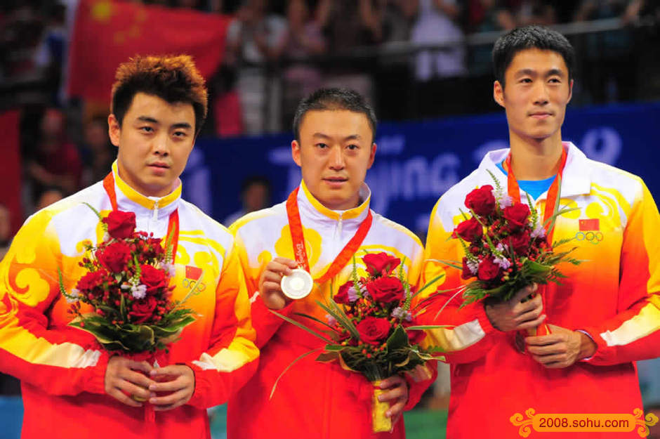

Slide 3
奥运 >> 反兴奋剂 >> 斗争
 |  | 第300条 － 第251条 下一页 北京奥运“反兴”攻略：阳性结果48小时内提供 [11日08:43] 北京奥运重拳击向兴奋剂 力保中国健儿个个干净 [11日08:41] 承认使用禁药将被禁赛两年 琼斯交回奥运奖牌 [10日14:57] 图文-“反兴奋剂工作情况”新闻发布会现场（图） [30日10:04] 赛艇世锦赛遭遇兴奋剂 查出俄罗斯3队员服禁药 [30日09:57] 北京奥运会兴奋剂检查方案确定 效率将大幅提高 [30日09:54] 北京奥运会兴奋剂检查将达4500例 数量创历史 [30日09:52] 解答北京如何进行兴奋剂检测 确保奥运会干净 [30日09:18]
常用的兴奋剂：
1、刺激性药物（激素类）
（增加反应、提高竞争意识）
2、利尿剂(降低血压，心率减慢 )
3、合成类固醇（激素类）
（增加肌肉块头，提高体能）
4、麻醉剂（激素类）
（作用于中枢神经系统）
5、肽和糖蛋白激素（激素类）

Slide 4
一、激素调节的发现
资料分析:促胰液素的发现
阅读资料思考以下问题：
1、19世纪学术界认为“胰液分泌是如何调节的？”
2、他们的实验依据是什么？
3、而谁又提出了不同的观点？什么样的观点？他们又如何设计实验证明这观点的？除了证明这观点以外，他们还从试验中发现了那些内容？
4、你能从这个“促胰液素”的发现历程中得到什么启示？

Slide 5
学术背景：
在20世纪之前，学术界普遍认为，人和动物体的一切生理活动都是由神经系统调节的。
比如，对“胰液的分泌是如何调节的”这一问题，19世纪的学术界普遍认为，胃酸刺激小肠的神经，神经将兴奋传给胰腺，使胰腺分泌胰液。

Slide 6
沃泰默的实验 ：
注入
结果
稀盐酸
狗的上段小肠肠腔
胰腺分泌胰液
注入
结果
稀盐酸
狗的血液中
胰腺不分泌胰液
注入
结果
稀盐酸
狗的上段小肠肠腔
胰腺分泌胰液
切除通向该段小肠的神经，只留下血管
沃泰默的解释：
这是由于小肠上微小的神经难以剔除干净的缘故，所以是一个十分顽固的神经反射。

Slide 7
斯他林和贝利斯的假设：
这种实验现象不是神经调节的结果，而是化学调节的结果：在盐酸的作用下，小肠黏膜产生了一种化学物质，这种物质进入血液后，随着血流到达胰腺，引起胰液的分泌。
如果要证明斯他林和贝利斯的观点，
应该如何设计实验？

Slide 8
斯他林和贝利斯的实验 ：
实验过程：
小肠黏膜+稀盐酸+砂子
磨碎
注射
制成提取液
狗静脉
实验结果：促进胰腺分泌胰液。
实验结论：胰液的分泌是促胰液素化学调节的结果。

Slide 9
思考与讨论
1.“机遇只偏爱那种有准备的头脑”哪些因素使斯他林和贝利斯抓住了成功的机会？
不迷信权威、创造性思维、严谨的实验设计等
2.斯他林和贝利斯获得的科学发现包括哪些内容？
发现了促胰液素；
发现了激素调节 。

Slide 10
二、激素调节与激素的概念
概 念
激素调节：
由内分泌器官（或细胞）分泌的化学物质进行调节，这就是激素调节。
激素：
由内分泌腺或细胞分泌的，对生物的 新陈代谢、生长发育等生命活动具有调节作用的微量、高效的化学物质。

Slide 11
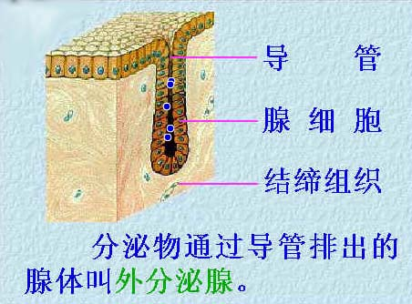
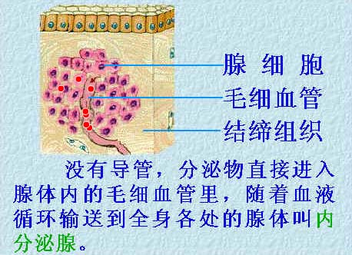
如：肝细胞分泌的胆汁和胰腺的外分泌腺分泌的胰液

Slide 12
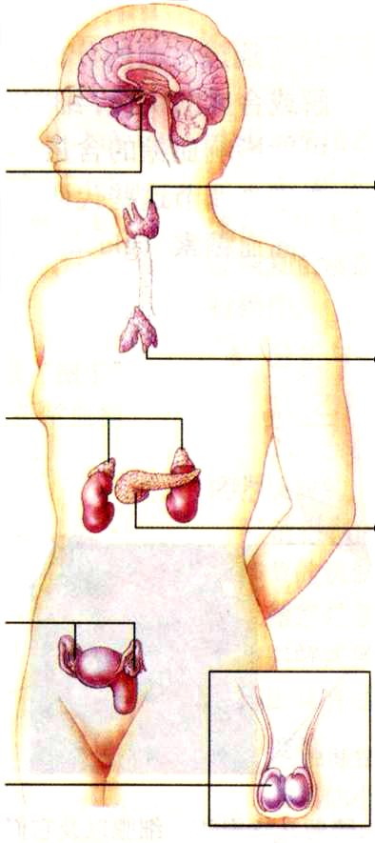
分泌促甲状腺激素释放激素、促性腺激素释放激素、抗利尿激素等
分泌甲状腺激素等
下丘脑
分泌生长激素、促甲状腺激素、促性腺激素等
垂体
甲状腺
分泌胸腺激素等
胸腺
分泌肾上腺素等
肾上腺
胰腺
分泌雌性激素等
其中的胰岛分泌胰岛素和胰高血糖素等
卵巢
分泌雄性激素等
睾丸

Slide 13
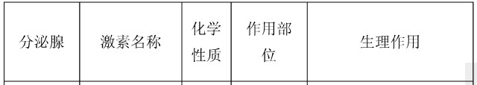
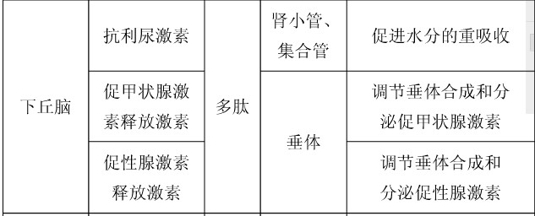
人体几种主要激素的化学本质和功能

Slide 14
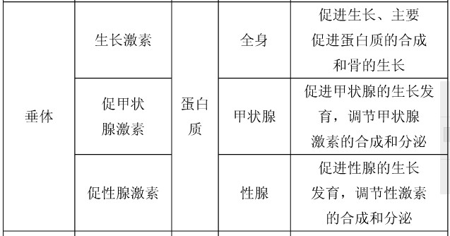

Slide 15
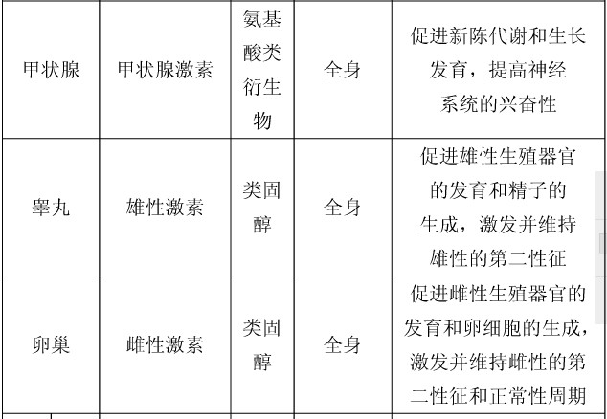

Slide 16
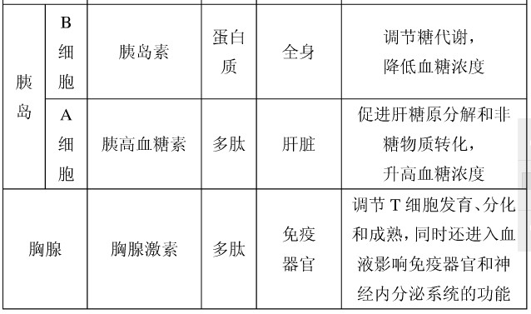
注意：多肽和蛋白质及其衍生物只能注射，口服无效；其他类激素可口服可注射。

Slide 17
几种主要的激素（1）
生长激素（垂体）
侏儒症（幼年分泌不足，智力正常）
巨人症（幼年分泌过多）
肢端肥大症（成年分泌过多)
分泌异常导致疾病
主要功能：促进生长，促进蛋白质的合成和骨的生长

Slide 18
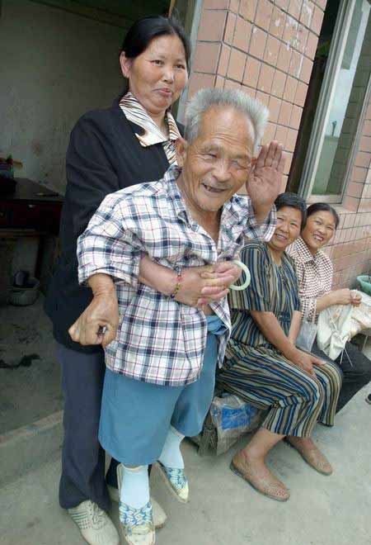
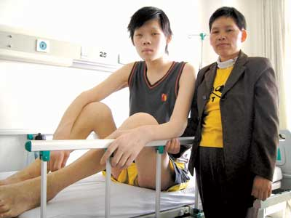
生长激素失调引起的疾病
身高98厘米、年龄85岁的毛大爷
湖南15岁女孩身高2.08米
侏儒症患者（智力正常）
巨人症患者

Slide 19
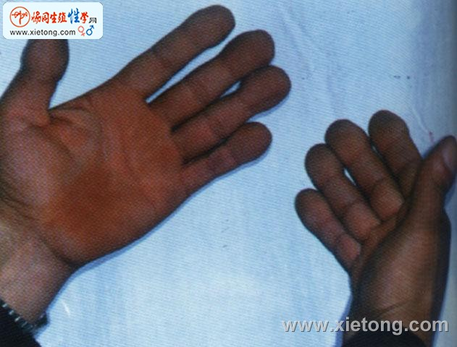
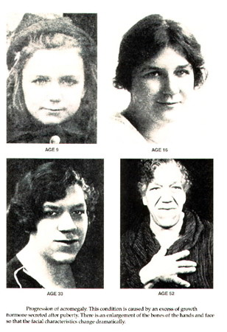
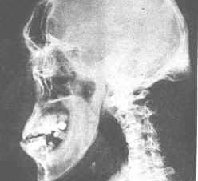
肢端肥大症患者手指
肢端肥大症患者面部
肢端肥大症患者头骨X射线影像

Slide 20
几种主要的激素（2）
甲状腺激素（甲状腺）
甲亢（分泌过多）
呆小症（幼年分泌过少）
地方性甲状腺肿（成年缺碘）
分泌异常
促进新陈代谢
促进生长发育
提高神经系统的兴奋性
主要作用

Slide 21
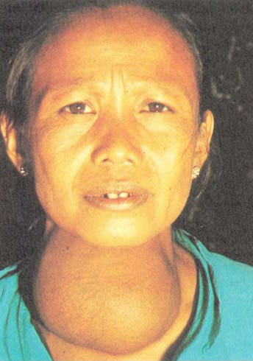
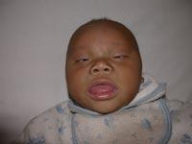
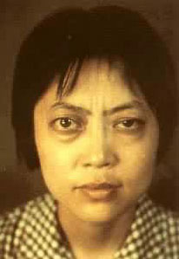
甲状腺激素失调引起的疾病
地方性甲状腺肿患者
呆小症患者（智力不正常．生殖器官不发育）
甲亢患者

Slide 22
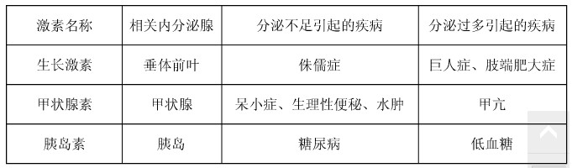
总结：常见的激素分泌失调引起的病症

Slide 23
研究激素生理功能常用的方法：
（1）饲喂法
（2）移植法
（3）注射法
（4）切除法
利用对照的方法，有时还需两种方法结
合，采用前后对照来说明。
注意：蛋白质、多肽类的不能饲喂，因
在消化道内消化而失去作用。

Slide 24
第二章 动物和人体生命活动的调节
第二节
通过激素的调节(第二课时）

Slide 25
三、激素调节的实例
实例一：血糖平衡的调节
问题探究1：
饭后，大量的葡萄糖被吸收到了体内，但是正常人的血糖含量只有短暂的升高，很快就恢复正常，这是为什么？

Slide 26
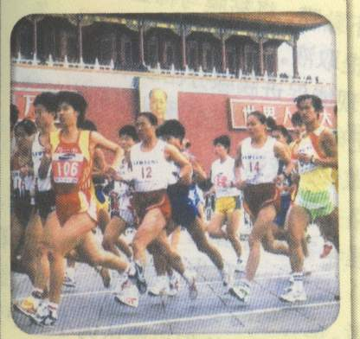
问题探究2：
马拉松长跑是赛程超过40km、历时2h以上的极限运动，运动员每小时至少要消耗300g糖类。血糖（血液中的葡萄糖）可以补充肌肉因运动而消耗的糖类。正常人全身的血量大约为5L,血糖含量是0.8—1.2g/L。
思考与讨论
（1）根据材料计算，如果仅靠血液中的葡萄糖，运动员能跑多长时间？
（2）长跑时消耗了大量的葡萄糖，你认为血糖的浓度会大幅下降吗？

Slide 27
总 结
人体中血糖的来源和去向
（正常情况下）
血糖
0.8~1.2g/L
食物中的糖类
消化吸收
氧化分解
CO₂+H₂O+能量
肝糖原
分解
合 成
肝糖原、肌糖原
脂肪等非糖物质
转 化
转 化
脂肪、某些氨基酸等
1.6-1.8 g/L
糖尿

Slide 28
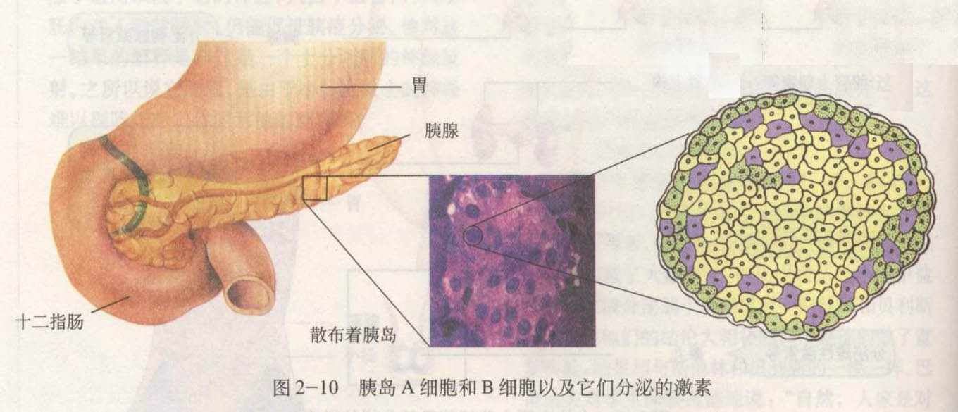
血糖平衡的调节

Slide 29
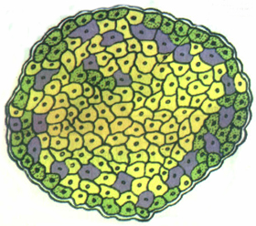
血糖平衡的调节
胰岛素
分泌
作用
B细胞
促进组织细胞加速摄取、利用和储存葡萄糖，从而使血糖水平降低。
促进糖原分解，并促进一些非糖物质转化为葡萄糖，从而使血糖水平升高。
A细胞
分泌
作用
胰高血糖素

Slide 30
模型构建：建立血糖调节的模型
0.1g/L G
0.1g/L G
糖原
糖原
0.1g/L G
0.1g/L G
0.1g/L G
0.1g/L G
0.1g/L G
0.1g/L G
糖原
糖原
0.1g/L G
0.1g/L G
0.1g/L G
0.1g/L G
0.1g/L G
胰岛素卡
胰岛素卡
胰岛素卡
胰岛素卡
1.模拟吃饭后的反应

Slide 31
模型构建：建立血糖调节的模型
0.1g/L G
0.1g/L G
糖原
糖原
0.1g/L G
0.1g/L G
0.1g/L G
0.1g/L G
0.1g/L G
0.1g/L G
0.1g/L G
0.1g/L G
0.1g/L G
胰高血糖素卡
胰高血糖素卡
2.模拟运动时的反应

Slide 32
模型构建：建立血糖调节的模型
根据上述活动方案思考问题：
（1）当血糖水平升高时，胰岛是怎样反应的？反应的结果怎样？当血糖水平降低时呢？
当血糖水平升高时，胰岛B细胞分泌的胰岛素增加，同时胰岛A细胞分泌的胰高血糖素减少；反应的结果将使体内血糖水平下降到正常水平。
当血糖水平降低时，胰岛B细胞分泌的胰岛素减少，同时胰岛A细胞分泌的胰高血糖素增加，从而使体内血糖水平上升到正常水平。
（2）构建血糖调节的图解式模型。

Slide 33
血糖升高
+
-
胰岛B细胞
胰岛A细胞
-
+
胰岛素分泌
胰高血糖素分泌
+
组织加速摄取、利用和储存葡萄糖
血糖降低

Slide 34
血糖升高
+
促进糖原分解，促进非糖物质转化为葡萄糖
胰岛B细胞
+
肾上腺素
通过副交感神经的作用
胰高血糖素分泌
+
+
胰岛素分泌
肾上腺髓质
+
胰岛A细胞
通过交感
神经作用
组织加速摄取、利用和储存葡萄糖
下丘脑某区域
血糖降低

Slide 35
反馈调节
在一个系统中,系统本身工作的效果,反过来又作为信息调节该系统的工作，这种调节方式叫做反馈调节。
若这种反馈作用是促进原来激素的分泌称正反馈，若这种反馈作用是抑制原来激素的分泌称负反馈。其中以负反馈较为常见。
意义：反馈调节是生命系统中非常普遍的调节机制，它对于机体维持稳态具有重要意义。
激素间的作用
协同作用：如，胰高血糖素与肾上腺素
拮抗作用：如，胰岛素与胰高血糖素

Slide 36
分析应用
当身体不能产生足够的胰岛素时，将会发生什么情况？
当身体不能产生足够的胰岛素时，体内血糖水平将会上升，多余的血糖将会从尿中排出，出现糖尿病。
症状为：三多一少
（喝得多、尿的多、吃的多 体重减少）

Slide 37
练习
D
1、下列有关血糖的叙述，不正确的是（ ）
A.血糖的来源增加，去路减少，则引起血糖升高
B.血糖的来源减少，去路增加，则引起血糖降低
C.胰岛B细胞分泌的胰岛素可降低血糖
D.胰岛B细胞分泌的胰高血糖素可升高血糖
2、切除胰脏的狗排出的尿液常常会吸引许多蚂蚁，这是因为（ ）
A.尿里含有氨基酸 B.肌糖原分解，使尿糖升高
C.狗尿中含有糖原 D.胰岛素缺乏，使狗出现糖尿
D

Slide 38
3、当人体处于饥饿状态时，下列可能发生的是（ ）
A.胰岛A细胞分泌加强 B.胰岛B细胞分泌加强
C.胰岛素分泌增加 D.胰高血糖素分泌减少
4、给小白鼠注射一定剂量的胰岛素后，小白鼠进入休克状态，要使其及时恢复常态，可适量注射（ ）
A.甲状腺激素 B.生长激素
C.生理盐水 D.葡萄糖液
A
D

Slide 39
与生活的联系
糖尿病在现代社会中的发病率越来越高。想一想，这与人们的饮食状况和生活方式的变化有没有关系？为什么？怎样防治糖尿病？
糖尿病是由遗传和环境因素相互作用而引起的一种常见病，与人们的饮食状况和生活方式有直接的关系。饮食过多而不节制，营养过剩，体力活动过少，从而造成肥胖（脂肪堆积）等是糖尿病的诱因之一。
糖尿病的治疗必须以控制饮食、运动治疗为前提。糖尿病病人应控制进食糖类食物，减少高脂肪及高胆固醇食物的摄入量，适量增加高纤维食物。经常参加体育运动，尽可能做全身运动，包括散步和慢跑等。对于较重的糖尿病人，除了控制饮食外，还需要按照医生的要求注射胰岛素进行治疗。

Slide 40
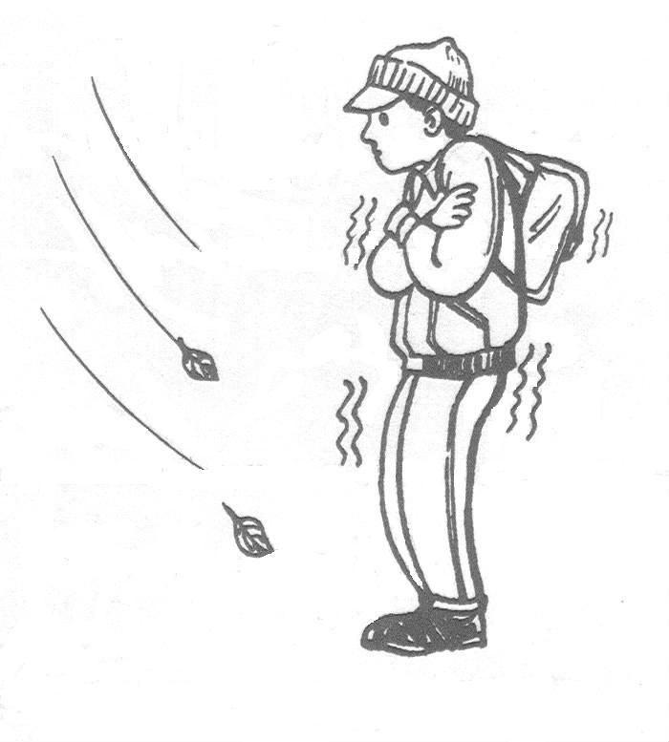
三、激素调节的实例
实例二：甲状腺激素分泌的分级调节
问题情境：
当你站在寒风中瑟瑟发抖时，你的机体为了抵御寒冷作了哪些反应？这些反应是通过怎样的调节机制实现的？

Slide 41
思考与讨论
（1）寒冷刺激会首先作用于什么系统？
（2）接着在三个层次上会引起什么腺体分泌何种激素？
（3）甲状腺激素的分泌是否会一直持续下去？体内激素增多时身体如何进行调节？

Slide 42
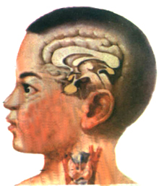
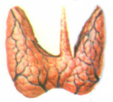
寒冷等刺激
下丘脑
抑制
促甲状腺激素释放激素(TRH)
促进
垂 体
抑制
促甲状腺激素(TSH)
促进
甲状腺
甲状腺激素
促进
新陈代谢，抵御寒冷

Slide 43
甲状腺激素分泌的
分级调节示意图
下 丘 脑
促甲状腺激素释放激素
垂 体
促甲状腺激素
反馈
甲 状 腺
甲状腺激素
细胞代谢

Slide 44
资料分析
资料1：
美国学者E.C.Kendall 从3t 新鲜的动物甲状腺中才提取出0.23g的甲状腺激素
30万头羊脑只能提取生长激素1g
人体血液中甲状腺激素的含量只有3×10⁻⁵ ~14×10⁻⁵mg/mL
激素分泌量很少——微量
Notes:
：(1)分泌量很少，但在体内发挥的作用很重要：人体各种激素的分泌量都是极低的，因此测量血液中所含有的激素水平时，所用的测量单位一般是以每100毫升血液中含有的微克(μg)量 (1微克=1／1000毫克)来计算。这样的浓度仅相当于在一个装满水的标准游泳池中滴人一滴墨水的浓度。

Slide 45
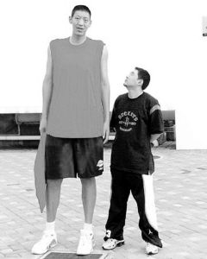
资料分析
资料2：
正常人每100毫升血液中生长激素的含量还不到1微克。如果该激素分泌稍微多一点，可使生长发育期的青少年成为巨人症的受害者。
1mg甲状腺激素可使人体产热增加4200kJ
生理作用显著——高效
Notes:
激素使用方法非常讲究。用的时候慎用，停的时候不能说停就停。大剂量或长期使用激素，应该慢慢渐减，否则会导致原病复发或恶化，这种现象叫反跳。激素有抑制免疫力的作用，泰戈尔曾经说过：“神的左手是用来赐福的，而神的右手却是可怕的。”这句诗用来形容激素既可救人又能杀人的双刃剑特点非常合适。然而一旦违规使用，救命的激素也能致命。

Slide 46
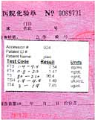
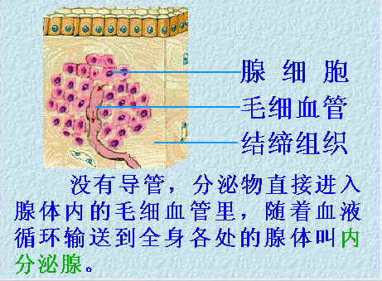
资料分析
资料3：
临床上常通过抽取血样来检测内分泌系统的疾病。
通过体液运输
Notes:
产生激素的生物是多细胞的，生物越高级，内分泌系统就越复杂。单细胞生物不需要激素，在某些细菌中发现了胰岛素，据推测是基因污染的缘故。

Slide 47
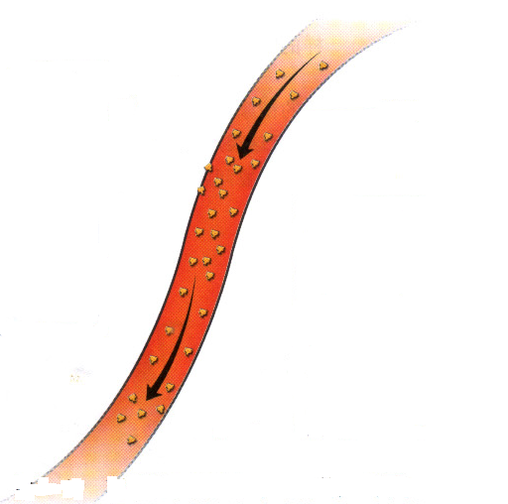
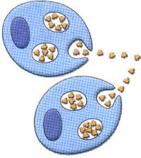

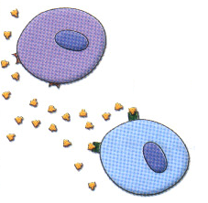

资料分析
资料4：
研究发现，甲状腺激素几乎对全身细胞都起作用，而促甲状腺激素只作用于甲状腺。
分泌细胞
能被特定激素作用的器官、细胞就是该激素的靶器官、靶细胞。
毛细血管
激素分子
靶细胞
作用于特定细胞、器官
作用于靶细胞、靶器官

Slide 48
四、激素调节的特点
1、微量和高效
2、通过体液运输
3、作用于靶器官、靶细胞

Slide 49
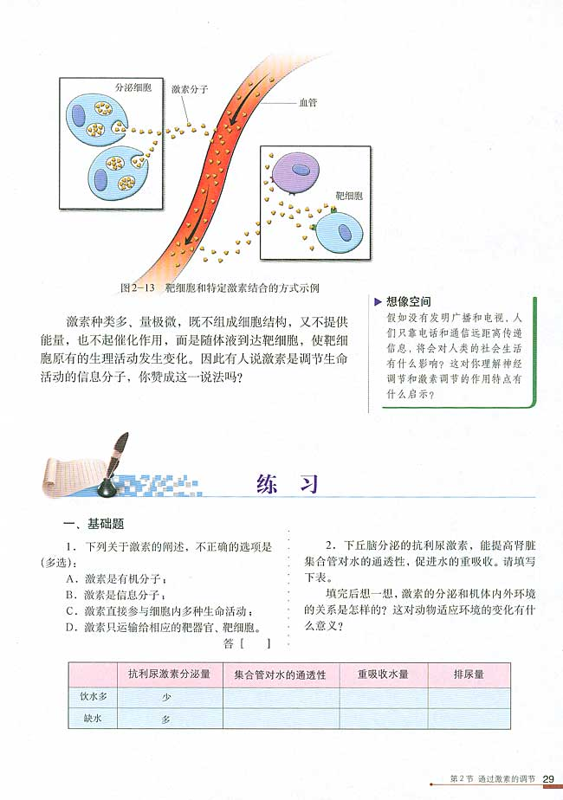
激素既不组成细胞结构，又不提供能量，也不起催化作用，而是随体液到达靶细胞，使靶细胞原有的生理活动发生变化。激素是调节生命活动的信息分子。

Slide 50
五、激素在生产医药卫生方面的应用
１、用口服或注射人类激素或类似物来治疗某些
疾病，如：定时注射胰岛素来治疗糖尿病等。
２、利用促性激素类药物来促使鱼类等动物发情，
促进产卵。
３、利用某些激素类似物喂养家畜，以提要肉的品质。
４、利用昆虫的脑激素、保幼激素、蜕皮激素来改变昆虫的发育过程。如：用保幼激素提高蚕的产丝量。
５、利用昆虫的性外激素来防治害虫。
等等

Slide 51
本节小结:
一、激素调节的发现
二、激素调节与激素的概念
血糖平衡的调节
三、激素调节的实例
甲状腺激素分泌的分级调节
四、激素调节的特点
五、激素在生产医药卫生方面的应用

Slide 52
巩 固 练 习
1．在促进新陈代谢时，下列器官相互作用的正确表示是（ ）
A．垂体→甲状腺→下丘脑
B．下丘脑→垂体→甲状腺
C．甲状腺→下丘脑→垂体
D．甲状腺→垂体→下丘脑
B
2.一奥运会运动员因服用类固醇药物而被取消了参 赛资格，他服用的药物属于下列（ ）
A.甲状腺激素 B.垂体激素
C.雄性激素 D.生长激素
C

Slide 53
3、某人身材矮小，但智力正常，病因是幼年某种激素分泌过少，缺少的激素和所患疾病是：（ ）
A、甲状腺激素、呆小症 B、甲状腺激素、侏儒症
C、生长激素、侏儒症 D、生长激素、呆小症
C
4、能够为泌乳准备条件的激素是：（ ）
A、甲状腺激素 B、胰岛素
C、孕激素 D、雌激素
C
５、 饭后血液中含量会迅速增多的激素是什么？
６、 糖尿病患者就需胰岛素治疗，宜口服还是注射？

Slide 54
分 层 练 习
Ｄ
１、以下哪一项不属于激素调节的特点：
Ａ、微量和高效 Ｂ、通过体液运输
Ｃ、作用于靶器官、靶细胞 Ｃ、提供能量
2、切除某动物的垂体后，血液中的（ ）
A、生长激素减少，甲状腺激素也减少
B、生长激素减少，甲状腺激素
C、生长激素增多，甲状腺激素也增多
D、生长激素增多，甲状腺激素也减少
3、下列激素的生理作用相互拮抗的是：
Ａ、胰岛素与胰高血糖素 Ｂ、甲状腺素与肾上腺素
Ｃ、肾上腺素与胰高血糖素Ｃ、生长激素与甲状腺素
A
Ａ

Slide 55
4．下列关于生物体内激素的叙述中，正确的是
A．都由体内专门的腺体细胞分泌
B．都经过内质网和高尔基体的加工和运输
C．都是含量微少但有高效的调节功能
D．都在其含量过高时进行反馈调节
5、下列关于下丘脑、垂体、甲状腺三种内分泌腺
所分泌的激素之间相互关系的叙述，不正确的是：
Ａ、下丘脑分泌的促甲状腺激素释放激素能促进
垂体分泌促甲状腺激素
Ｂ、垂体分泌促甲状腺激素能促进甲状腺分泌甲状腺激素
Ｃ、甲状腺可以抑制下丘脑和垂体的活动
Ｄ、促甲状腺激素可以抑制下丘脑和垂体的活动
C
Ｄ

Slide 56
6、蚕从受精卵经过幼虫等阶段逐渐发育成成虫的过
程受：
Ａ、脑激素控制 Ｂ、保幼激素控制
Ｃ、蜕皮激素控制 Ｄ、以上３种激素的协调控制
7、下列关于动物激素在生产实践中应用的叙述不正确
的是：
Ａ、用催情激素诱发鱼类的发情和产卵
Ｂ、用昆虫的性外激素做引诱剂防治害虫
Ｃ、对家畜进行阉割有利于育肥
Ｄ、用蜕皮激素类似物处理蚕体以增加产丝量
Ｄ
Ｄ

Slide 57
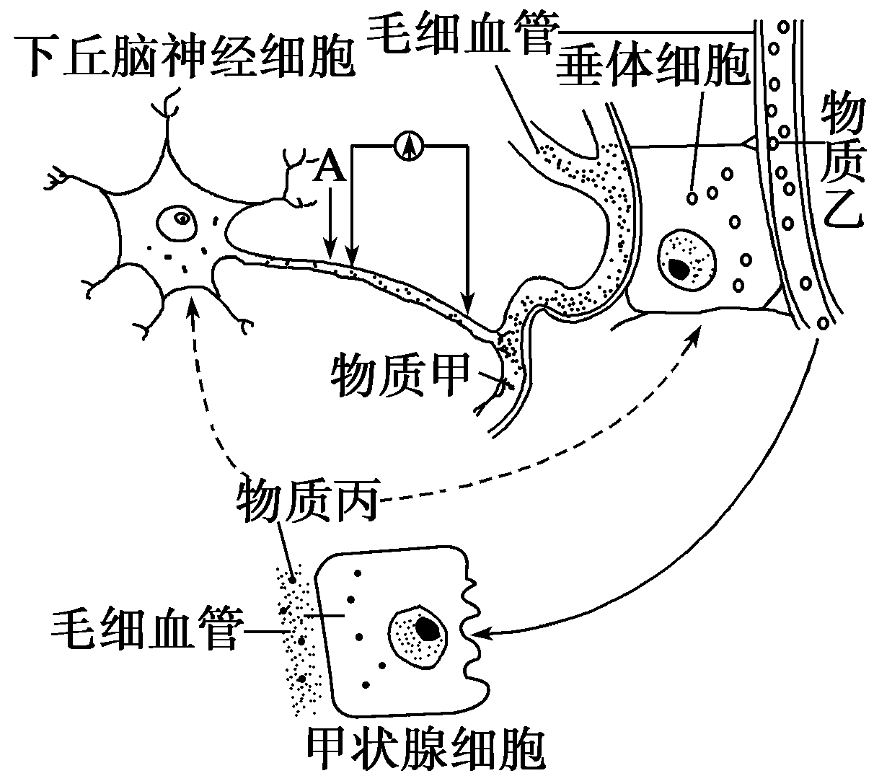
下图表示下丘脑神经细胞、垂体细胞、甲状腺细胞及它们分
泌的激素之间的关系，研究表明物质乙是一种糖蛋白。请回
答下列问题：
(1)图中的下丘脑神经细胞除具有神经细
胞的功能外，还能分泌物质甲______。
(2)如果用物质丙饲喂正常动物，
则物质甲、乙的分泌量的变化分
别是_____ __ _________；
如果用物质乙饲喂正常动物，则
物质丙的分泌量_______ ___，
原因是_______________
_
(3)物质乙与甲状腺细胞的细胞膜
表面的___ ___结合。
(4)若刺激图中A点，电表指针
偏转的情况是___________。
促甲状腺激素释放激素
减少
减少
不变
物质乙是糖蛋白，经消化
道会被消化分解失去功能
受体
发生两次方向相反的偏转

